Slide 1
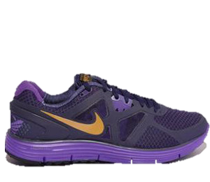


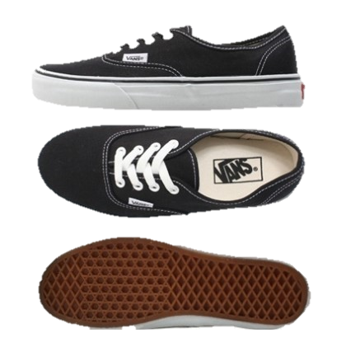
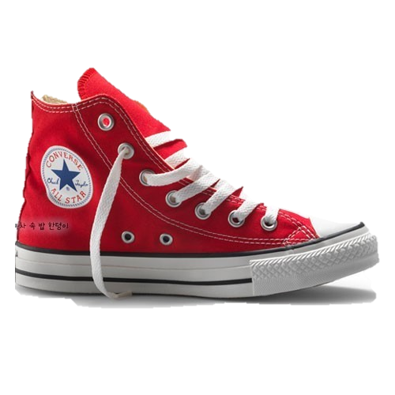
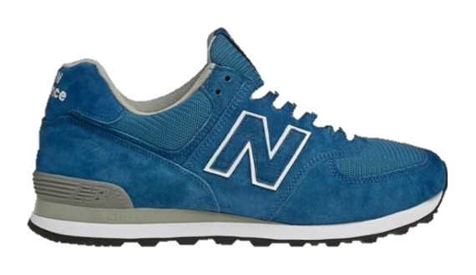
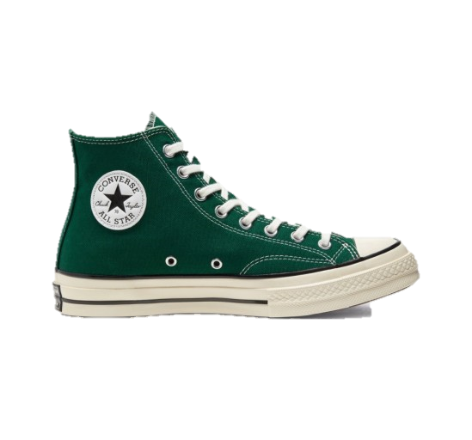

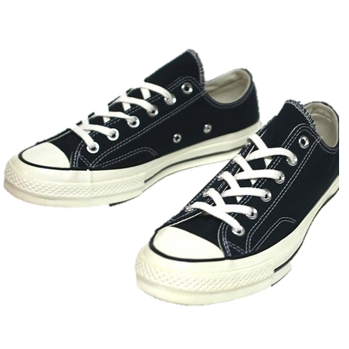
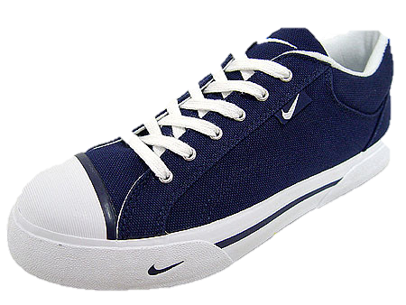
CNN과 자연어 처리를 활용한 신발 분류 및 태그 추천
20.11.18 - 20.11.23
김성운 김홍구 조종운 윤채영

Slide 2
Contents,
01
02
03
04
05
프로젝트 개요
Text 수집 / 정제
최종 결과
Image 모델링
결과 확인 및 모델 수정

Slide 3
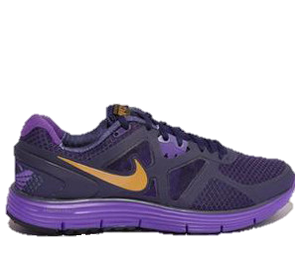
1. 프로젝트 개요
<아이디어>
신발 이미지를 대입하면 ‘브랜드’, ‘종류＇를 예측하고 어울리는 태그를 추천해주는 모델
<사용 기술>
파이썬 웹 크롤링( Selenium, BeautifulSoup)
CNN 모델링 ( Conv2D, MaxPooling2D, Dense)
자연어 처리 (Mecap, Okt, hanspell, konlpy)
-이 신발의 브랜드는 ‘ 나이키＇입니다.
-이 신발의 종류는 ‘ 운동화＇입니다.
[추천태그]
#편안 #이쁨 #만족 #클래식 #기본 #무난

Slide 4
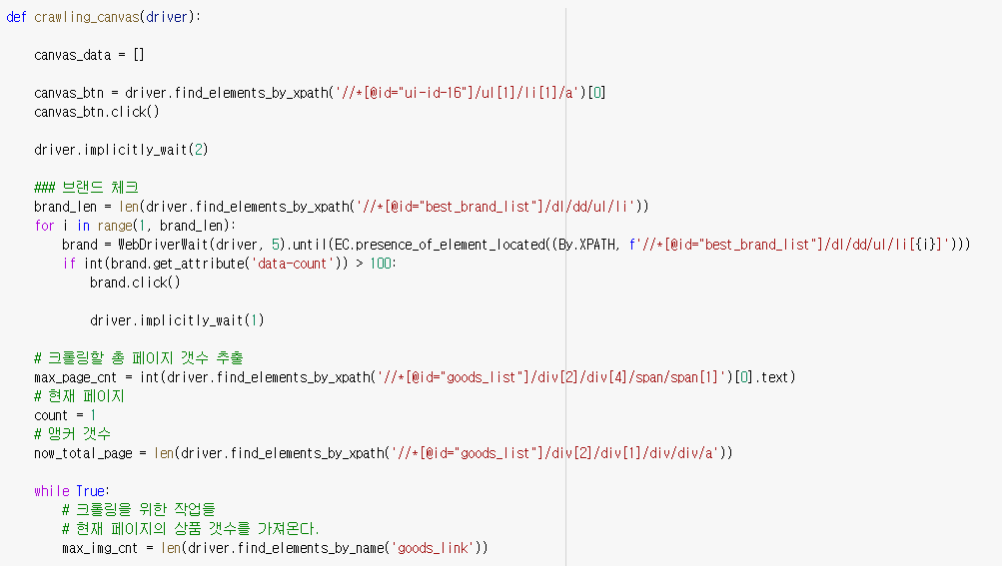
2. 이미지 모델링 (수집)
이미지 수집 출처 : 무신사 스토어 “https://store.musinsa.com/app/”

Slide 5
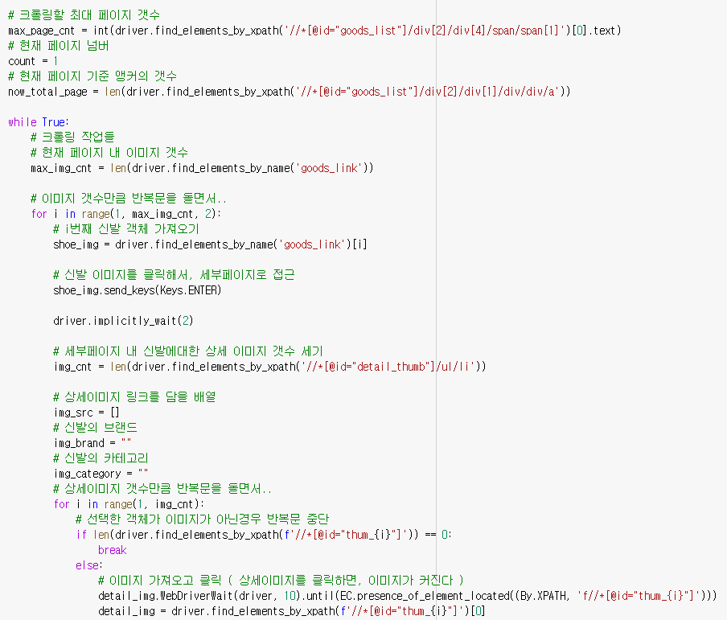

Slide 6
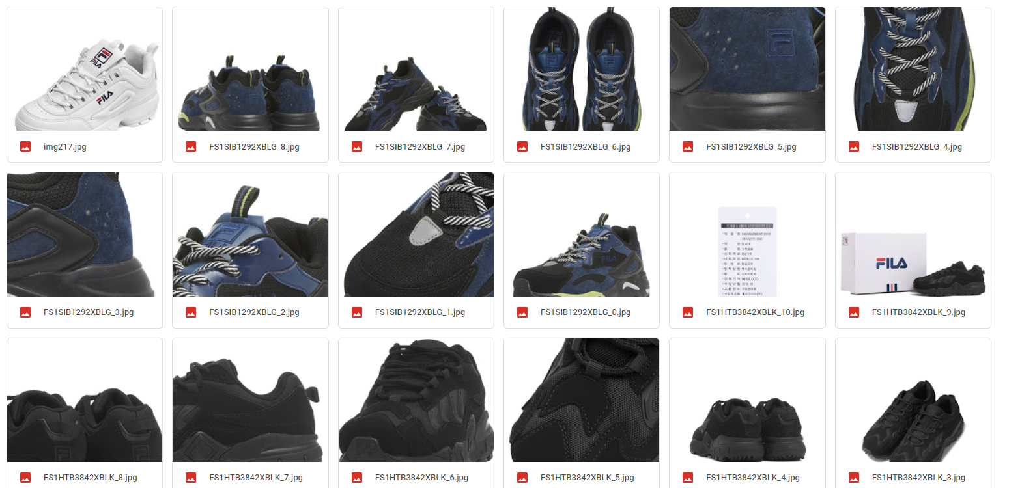
영수증, 포장박스 등 비정상적 이미지
<크롤링 된 이미지 폴더>

Slide 7
<데이터 수집 과정에서 발생한 문제점>
‘반스-Canvas’ 카테고리의 신발이 압도적으로 많음
다리 나온 사진, 영수증 사진, 신발의 일부만 나온 사진 등 불필요한 사진 존재
<해결 방안>
데이터의 개수가 적은 카테고리의 이미지 -> Generator를 이용해서 Image Augmentation 기법 활용 -> 모델에 과적합됨 -> Generator 사용x
정규화 방법 이용 -> Min-Max Scaler 방법 이용 -> 성능이 좋아짐 -> 사용o

Slide 8
2. 이미지 모델링 (전처리)
<전처리 과정>
- 사진 용량의 감소를 위해 500x500 -> 64x64 사이즈 조절
- 범주형 자료인 카테고리 -> 원 핫 인코딩을 통한 카테고리 라벨링
- Min-Max Scaler를 이용한 정규화 -> 원본 이미지의 픽셀값 0~255 -> 0~1
- 데이터의 shape, pixel, 차원수, 이미지 확인
- 이미지 데이터를 일일이 옮기기 힘드니 numpy 배열 파일로(.npy) 저장

Slide 9
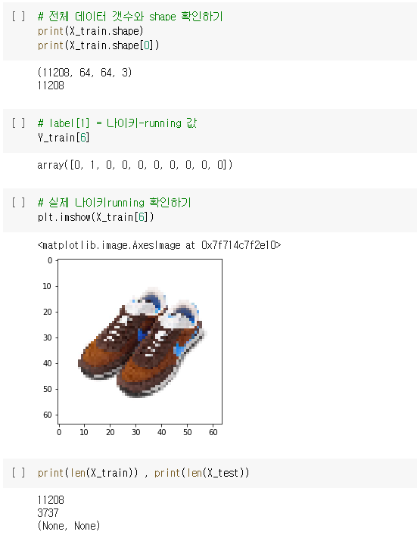
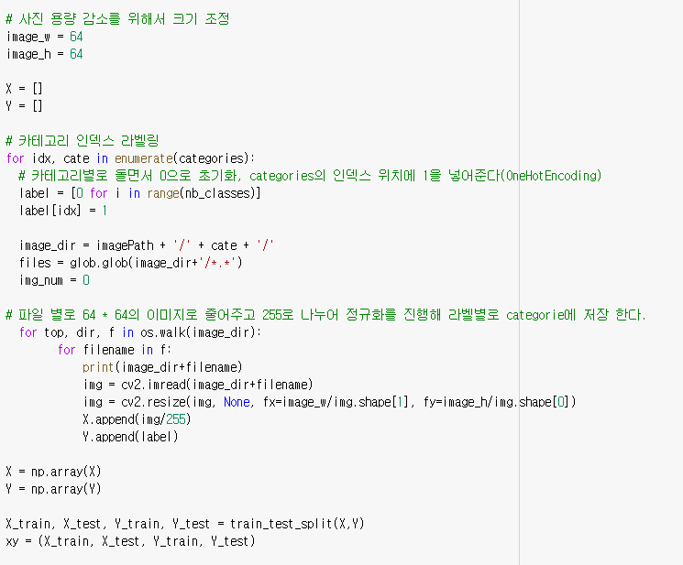

Slide 10
2. 이미지 모델링 (모델링)
<모델링 과정>
- Conv2D, MaxPooling2D, Dropout, Flatten, Dense 레이어 사용하여 CNN 모델 설계
- Early Stopping 방법을 사용하여 6번의 진행동안 loss값이 갱신되지 않으면 훈련을 정지
- Accuracy, Loss 그래프 확인
- 성능이 가장 좋은 순간을 ModelCheckpoint를 통해 파일로(.h5) 저장
- 새로운 신발 이미지를 입력해 제대로 예측이 되는 지 확인

Slide 11
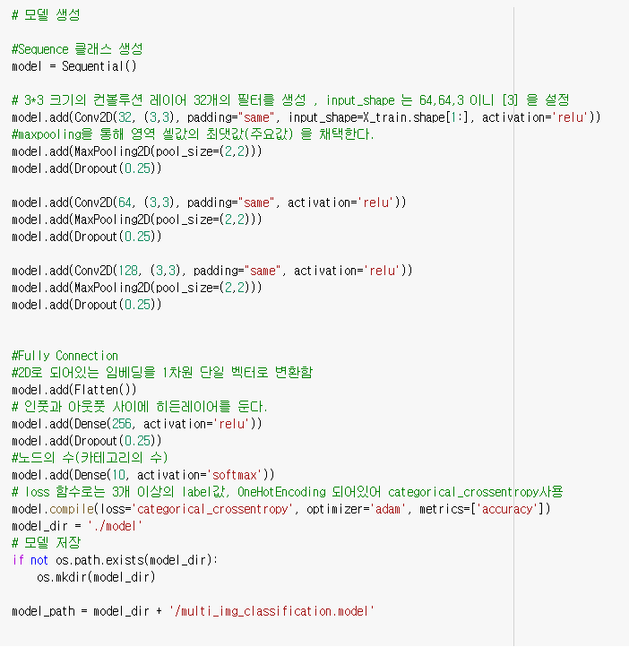
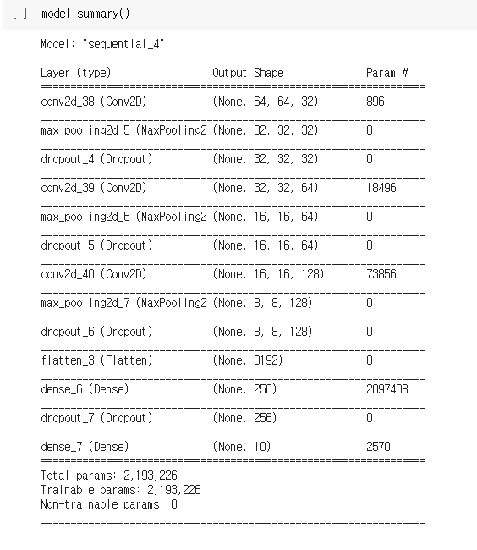

Slide 12
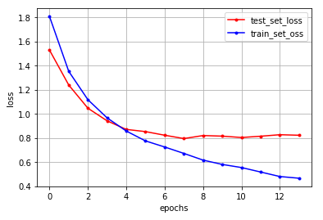
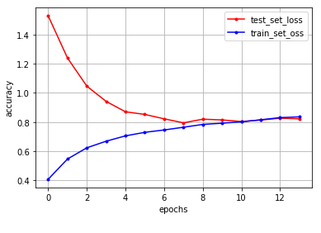
Loss 그래프
Callback 함수를 이용해서 6번 이내에 loss값이 떨어지지 않으면 EarlyStopping하도록 했다.
Accuracy 그래프
갑자기 초반에 훅 떨어지는 이유는 불필요한 이미지 데이터가 많이 들어가있기 때문에 초반에 loss값이 높은 것으로 판단하였다.

Slide 13
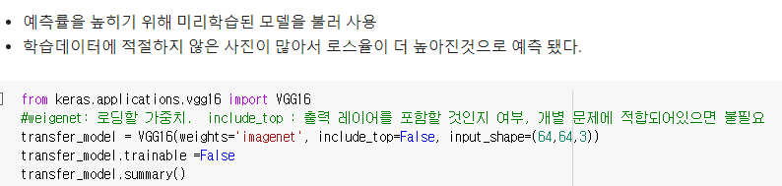
전이학습 시도

Slide 14
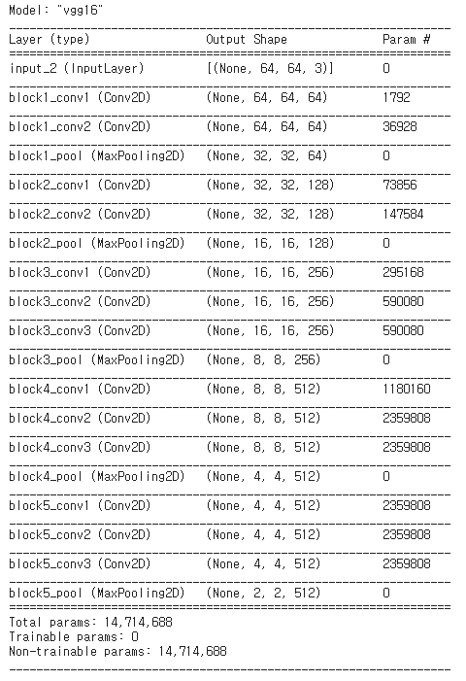
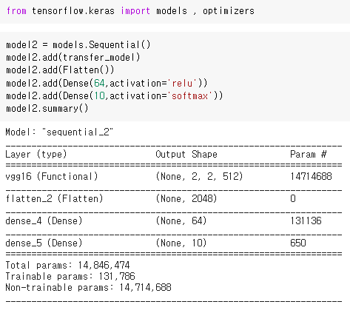

Slide 15
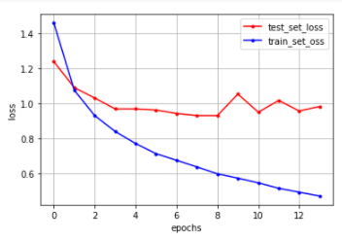
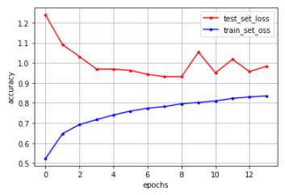
전이학습을 시도했으나 기존 모델보다 성능이 안 좋고 이상한 결과가 나와서 기존 모델 사용

Slide 16
3. 텍스트 수집
<데이터 수집>
무신사스토어 -> 스니커즈 & 신발 카테고리 -> 상품평순 정렬 -> 상위 20개 상품 -> 일반 후기 최대 10페이지 크롤링
<수집 과정에서 발생한 문제점>
리뷰가 없는 신발 존재
리뷰 작성자가 동일한 경우 존재
<해결 방안>
리뷰가 없는 신발의 공식 브랜드 홈페이지에 가서 후기를 크롤링
텍스트 전처리 과정에서 중복 데이터를 제거하도록 코딩

Slide 17
<분석 과정>
1. 중복 데이터, 결측값, 특수기호, 이모티콘, 숫자 제거 (한글, 띄어쓰기만 남기기)
2. 띄어쓰기, 맞춤법 교정
3. 토큰화
Mecab, Okt
다른 라이브러리를 사용하지 않은 이유 : 속도가 너무 느리고 성능도 Mecab, Okt와 비슷하기 때문
일반적인 토큰화 방법을 사용하지 않고, 각 라이브러리의 품사 홈페이지에 들어가서 명사, 형용사, 부사만 토큰화 하도록 품사의 형태를 지정
4. 불용어 제거
5. 토큰의 최대 길이 정하기
6. 단어 사전 만들기
- 단어의 빈도수 높은 순으로 나열
- 제일 많이 사용된 단어 10개를 해당 카테고리(‘브랜드-종류’)의 추천 태그로 사용
7. 최종 데이터프레임에 카테고리와 추천 태그를 미리 넣어놓기

Slide 18
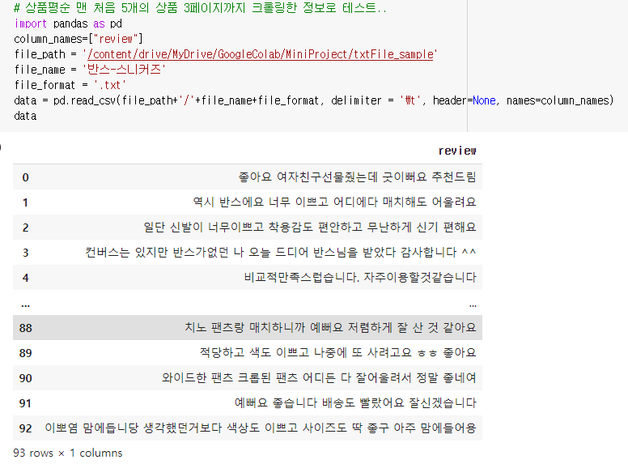
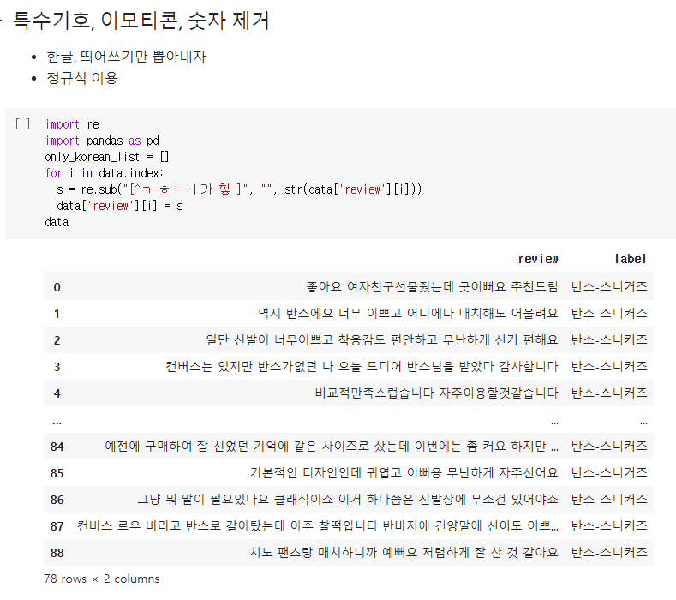

Slide 19
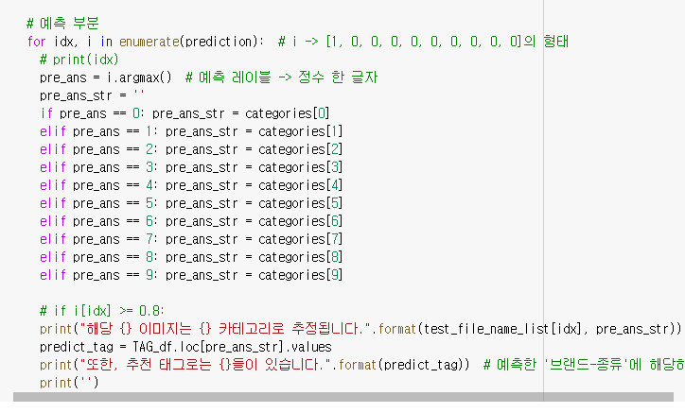
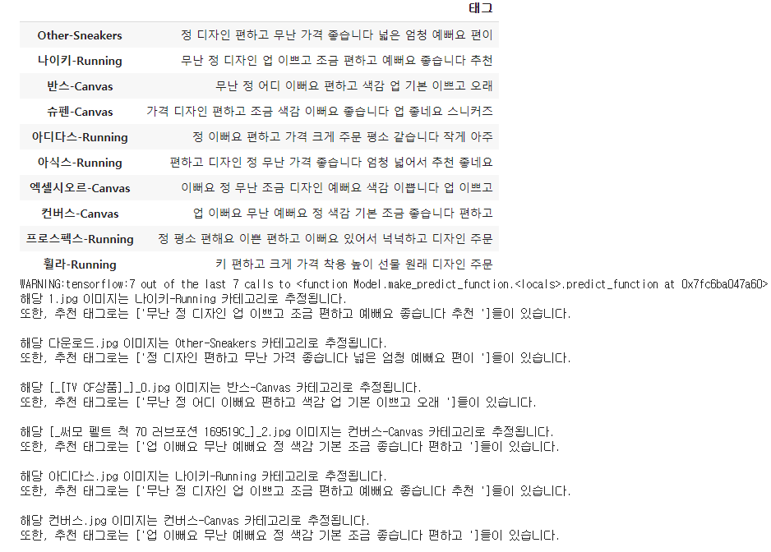

Slide 20
4. 결과 확인 및 모델 수정
새로운 테스트 이미지를 함수에 집어넣게 되면, CNN 모델을 통해 해당 신발의 카테고리(‘브랜드-종류’)를 예측하고, 그 예측결과에 맞는 추천태그를 데이터프레임에서 찾아서 결과적으로 신발에 해당되는 카테고리와 추천태그를 출력
이미지 CNN 모델링
메인 사진 외에 세부 사진비율이 더 많아서 예측율과 Loss가 떨어지는 결과가 발생
추가적으로 전이 학습 방법 이용 -> 다른 사람들이 미리 학습해 놓은 모델 이용 -> 모델의 정확도가 높아지기를 기대 -> 오히려 이전보다 성능이 안 좋게 나옴 -> 전이 학습 방법을 사용x
텍스트 전처리
두 가지 라이브러리를 사용했는데 Okt가 우리가 원하는 결과에 더 가까운 글자의 형태를 나타내므로 Okt를 사용함
일반적인 불용어 뿐만 아니라, 신발을 분석하는 것이니까 신발의 브랜드 이름, 신발의 종류, 기타 불용어들을 더 추가함

Slide 21
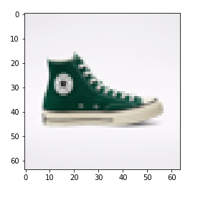

5. 최종 결과

Slide 22
감사합니다.

